Slide 1

Sjøfartsnasjonen Norge og bruk av havrommet Regjeringens arbeid med en helhetlig havstrategi
Ekspedisjonssjef Birgit Løyland, Maritim avdeling, Nærings- og fiskeridepartementet
Color Magic, 22.11.2016

Slide 2

Sjøfartsnasjonen Norge og kompetanse
Høykvalifisert norsk maritim kompetanse avgjørende for en konkurransedyktig norsk flåte og en sterk landbasert maritim klynge
Kompetanse og utdanning et prioritert område i regjeringens maritime strategi (2015):
  Videreføring og styrking av MARKOM2020
  Mer midler til utstyr i maritime utdanninger
  Styrket tilskuddsordning for sysselsetting av sjøfolk
  Videreføring av SNMK og tilskudd til opplæringsstillinger

Slide 3
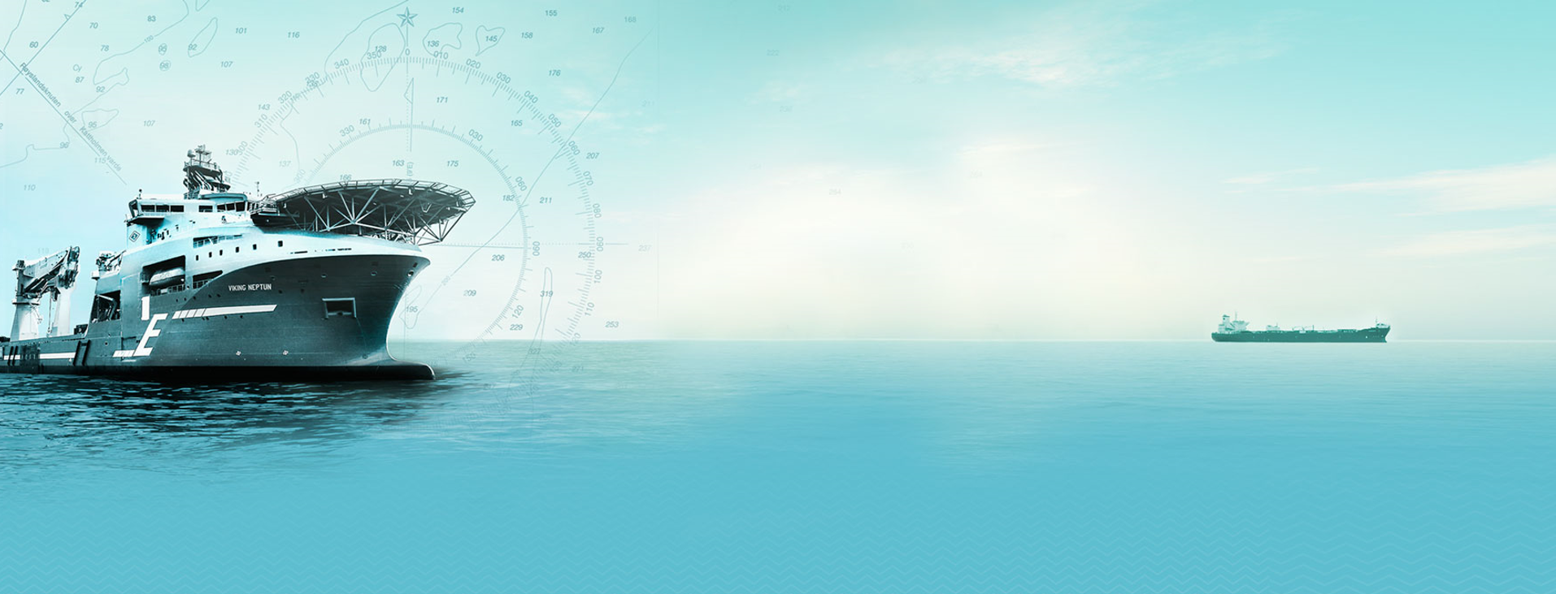
Regjeringens havstrategi: Bakgrunn
Regjeringens maritime strategi (2015): Blå vekst
  Sterk norsk havklynge: Maritim, olje og gass, fiskeri og havbruk
  Rask teknologiutvikling
  Nye og fremvoksende havnæringer
Regjeringen har besluttet utarbeidelse av en helhetlig havstrategi som ser utviklingen i de blå næringene i sammenheng – vår 2017

Slide 4
Regjeringens havstrategi: Mål og prosess
Mål: Ivareta helheten i regjeringens satsing på havnæringene og gjennomgå myndighetenes innsats og virkemidler for videre utvikling og verdiskaping i etablerte og nye havnæringer
Bred forankring:
  Innspillsmøter
  Skriftlige innspill
  Samarbeid med berørte myndigheter

Slide 5
Regjeringens havstrategi: Områder
Forvaltning og rammebetingelser for bærekraftig utvikling på tvers av havnæringene
Internasjonalisering og profilering av de norske havnæringene
Kunnskap og kompetanse for utvikling på tvers av havnæringene

Slide 6
Takk for oppmerksomheten!

